Slide 1

Préparation à la retraite
Sandrine Baudat (HR-LSM-SH)
2025
Notes:
Bienvenue au CERN, welcome to CERN.
Pour rappel, cette présentation est destinée uniquement aux Staff, boursiers et étudiants.
As a reminder, this presentation is only for Staff, fellows and students.

Slide 2


Sujets
►Ce qui change ►Rester au CHIS: ce que vous devez faire et quand ►Ce qui ne change pas ►Obtenir de l’information ►Bon à savoir
2025
Notes:
Thus, everyone contributes according to his/her means and makes use of the cover according to his/her needs.
Freedom
CHIS Members benefit not only from a worldwide valid cover but also from freedom of choice of health care providers (doctors, hospitals, clinics).
Responsibility
The freedom, however, is not without limits. The CHIS is a self-financed system. Accordingly, the level of reimbursement shall not exceed the level of contributions. Should this happen, an increase in the contributions would be necessary.
Therefore, CHIS Members are invited to contribute actively to the Scheme's cost-containment policy. Keeping costs under control is the addition of individual actions which help to maintain the financial balance of the Scheme and thus to contain any possible increase in contributions.

Slide 3

Ce qui change
Vous devenez “Membre post-obligatoire”.
2025

Slide 4

Exception
Cependant si votre conjoint est un MPE, vous devez rester au CHIS comme Membre principal. Plus tard, quand votre conjoint prendra également sa retraite, vous pourrez tous les deux quitter le CHIS (pour toujours) ; si vous restez, vous serez tous les deux Membres principaux.
2025

Slide 5
Rester au CHIS: ce que vous devez faire et quand
Informez la Caisse de pension que vous souhaitez rester au CHIS, dans les 30 jours qui suivent le dernier jour de votre contrat. ►Par défaut, votre couverture CHIS prend fin le dernier jour de votre contrat d’emploi ►Si vous quittez le CHIS, vous ne pourrez pas revenir en arrière
2025

Slide 6
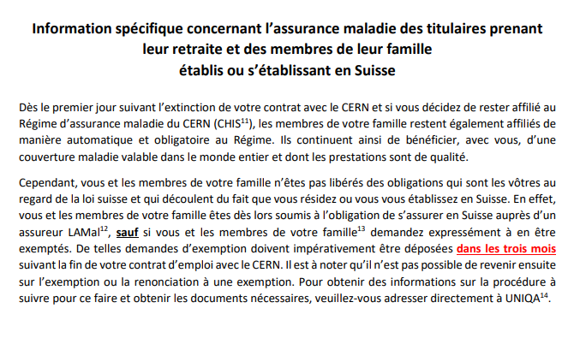
Information spécifique
2025

Slide 7
Ce qui ne change pas
Le conjoint et les enfants à charge sont complètement couverts. ►Gardez la CP informée de tout changement dans votre situation. Une cotisation complémentaire peut être demandée pour un conjoint ayant un revenu professionnel (ou une pension de retraite) et pas d’autre assurance adéquate; utiliser la SHIPID papier pour garder le CHIS informé de la situation de votre conjoint.
2025

Slide 8
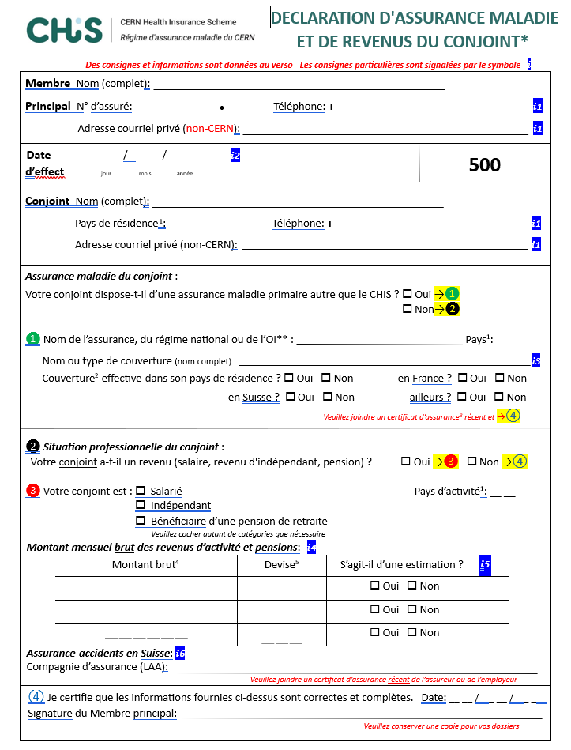
SHIPID
N’existe qu’en version papier pour les pensionnés
Spouse Health Insurance & Professional Income Declaration
2025

Slide 9
Ce qui ne change pas
Vous devez vous rappeler de demander, de compléter et de renvoyer une SHIPID à chaque fois qu’il y a un changement. ►Votre conjoint prend sa retraite : son revenu diminue, votre cotisation complémentaire peut diminuer également ►Votre conjoint atteint l’âge de la retraite après une période sans emploi et sans revenu : son revenu augmente, votre cotisation complémentaire peut augmenter également
2025

Slide 10
Ce qui ne change pas
►Couverture mondiale ►Le bonus de remboursement continue à s’appliquer dans les états membres : sauf Suisse, Danemark et Norvège ►Vos remboursements sont effectués sur le compte sur lequel vous recevez votre pension
2025

Slide 11

Obtenir de l’information
►Questions générales: uniqa@cern.ch ou +41.22.718.63.00 ►Remboursements : www.MyUNIQA.ch ►Règlement du CHIS, conseils généraux : https://chis.cern ►Déclaration SHIPID : chis.shipid@cern.ch
2025

Slide 12

Obtenir de l’information
►CHIS Bull’ le bulletin du CHIS : information générale, nouvelles… Envoyé par email ou par courrier Disponible sur le site du CHIS ►Communications officielles du CERN Avis officiels, changements importants ►home.cern/cern-people
2025

Slide 13

Bon à savoir
Les prestations dépendance (LTC) sont là pour vous aider quand l’état de dépendance impacte votre vie de tous les jours ►Trois niveaux de dépendance (faible, moyenne, grave) ►N’attendez pas un niveau de dépendance grave pour agir ►Au besoin contactez le Service des affaire sociales et demander des conseils (demander à un proche de vous aider dans cette procédure si nécessaire)
2025

Slide 14
Bon à savoir
Utiliser le CHIS comme assurance complémentaire: ►Si votre conjoint ou votre/vos enfant(s) ont une autre assurance principale (Sécurité sociale, NHS, …) ►Utiliser l’autre assurance en premier lieu et soumettre l’avis de remboursement de cette assurance à UNIQA dans un 2ème temps ►Vous serez ainsi mieux remboursé
2025

Slide 15
Bon à savoir
Vos demandes peuvent être envoyées de 4 façons: ►Soumission électronique sur le site MyUNIQA. ►Soumission électronique sur l’application MyUNIQA pour smartphone. ►Dépôt sécurisé de vos “enveloppes bleues” dans la boîte aux lettres "UNIQA" (CCSC/building 33 ou CCSC/Bâtiment principal (Bureau d’UNIQA) ►Envoi de vos “enveloppes bleues” affranchies par courrier à l’adresse suivante : UNIQA, Avenue de la Praille, 26- CP 1431 - 1227 Carouge.
2025

Slide 16
Merci
2025

Slide 17

Questions & réponses
2025

